Slide 1
Индивидуальный проект по мобильной разработке на Java
Овсянникова Надежда, Кэ-401

Slide 2
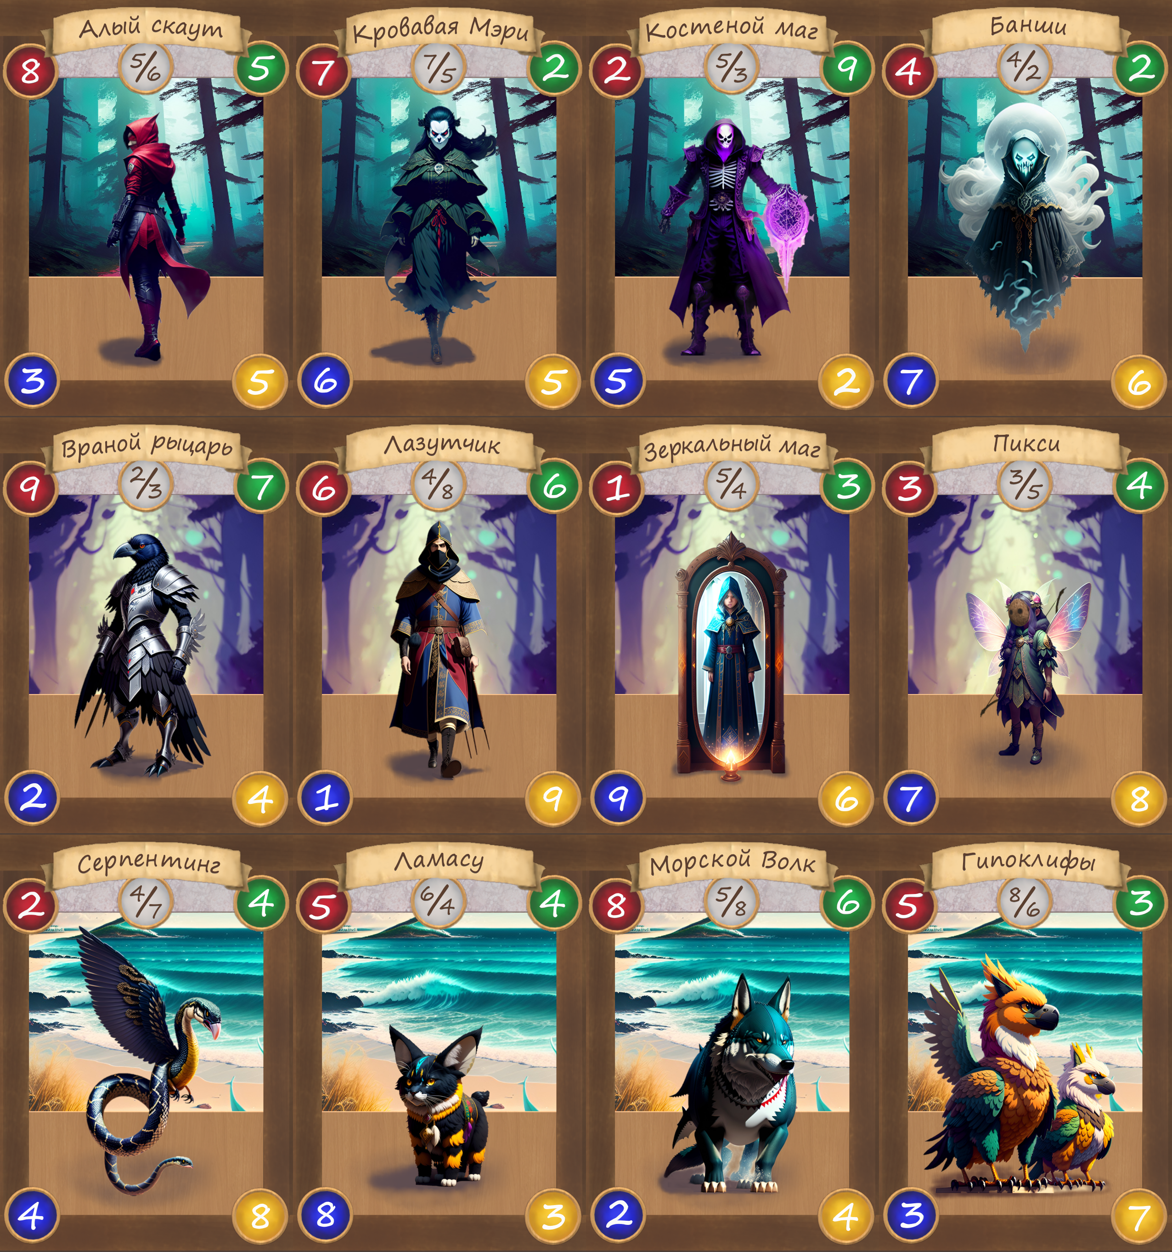
Что было создано
Создано 12 уникальных карт, рубашка карт, 2 задних фона, 3 пешки
Создано 5 классов, 3 layout на 6 размеров экранов
Для интерфейса было создано 2 появляющихся экрана

Slide 3
Начало хода
В начале игры каждому игроку раздаётся по четыре карты
Количество карт на руках от 1 до 6
В начале хода случайно выбирается число от 1 до 6. На это число перемещается игрок
Противник на поединок выбирается случайным образом

Slide 4
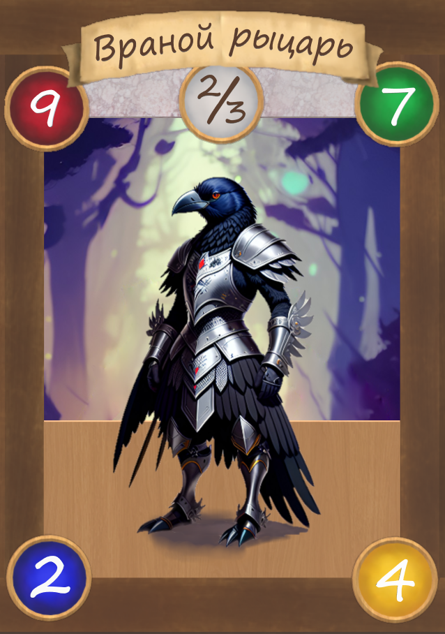
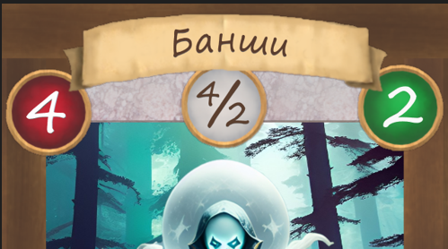
Значения карт
Значение перемещения
Здоровье
Назад
Вперёд
Сила
Ловкость
Магия

Slide 5
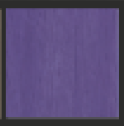
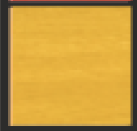
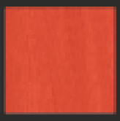
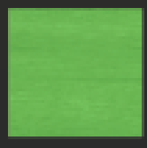
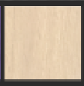
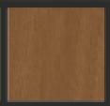
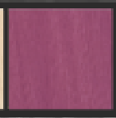
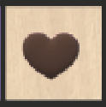
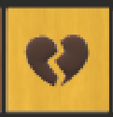
Виды клеток поля
Клетка поединка:
Специальная клетка:
Дополнительное действие:

Slide 6
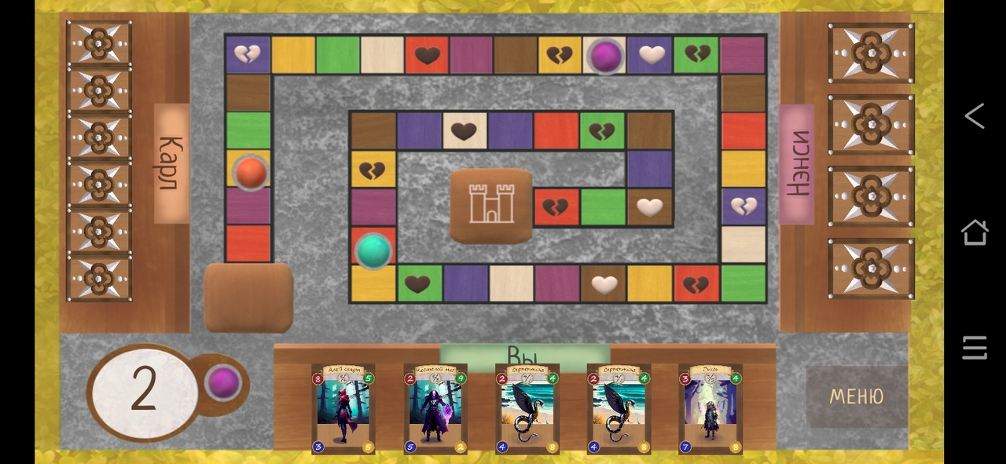
Игровое поле

Slide 7
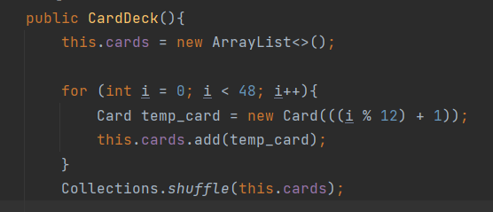
Колода карт

Slide 8
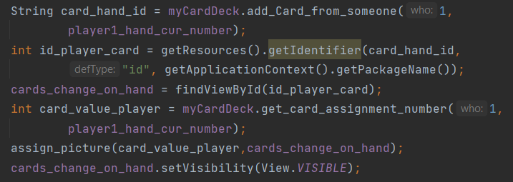
Добавление карты

Slide 9
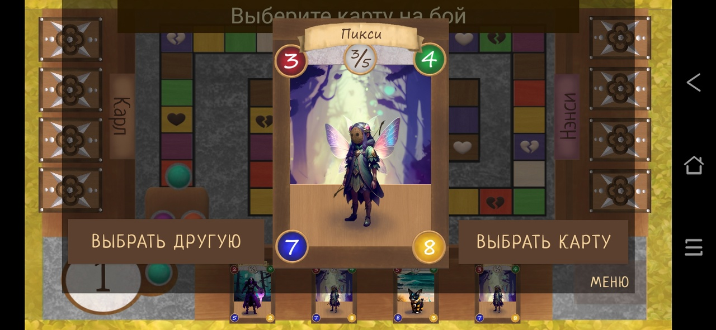
Экран выбора карты

Slide 10
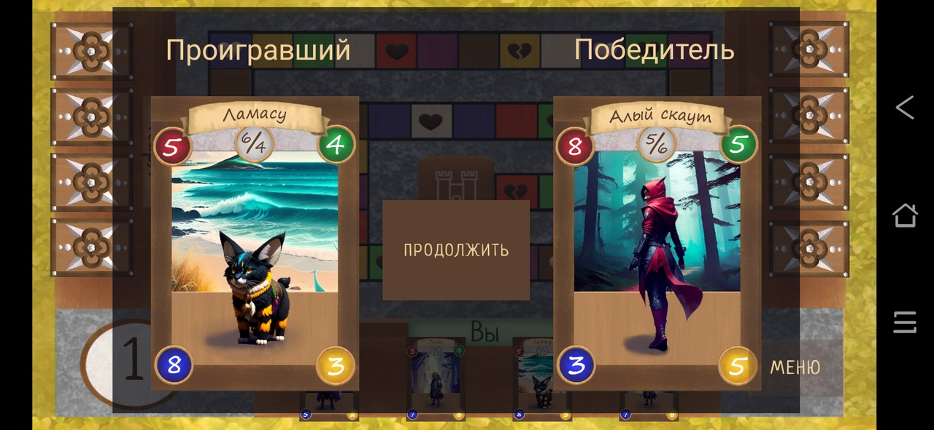
Экран поединка

Slide 11

Экран итогов игры

Slide 12
Тестирование
Итог юзабилити-тестирования:
Изменен внешний вид карт и пешек
Добавлен экран осмотра карты
Проведен баланс показателей карт
Итог функционального тестирования:
Протестирована работа MediaPlayer
Протестирована система ходов и переходов
Протестирована система состояний

